Slide 1



Slide 2

É Natal
Eda Carneiro da Rocha
“Poeta Amor”

Slide 3

Sinos apregoam esta data Cristã.
Lojas se enchem de pessoas que correm,
para comprar uma lembrancinha para
seus amigos e familiares!

Slide 4


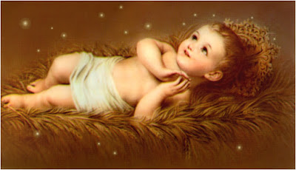

Slide 5
Não se esqueçam de comprar
seu Presente de Natal,
para aquele que chamamos:
" Rei dos Reis"!

Slide 6
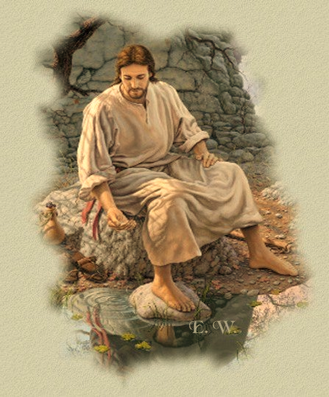

Slide 7
E,seu Presente de Natal será tudo de bom
que fizeste durante todo o Ano!
Nunca se esqueçam de que só
levaremos daqui o bem que
tivermos feito e deixado,
como legado precioso, para
todos os amigos deste Planeta.

Slide 8
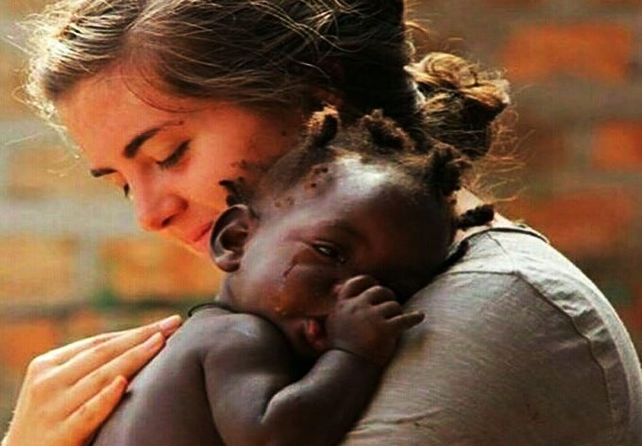

Slide 9
Que o Homem se lembre da
Nossa Mãe Natureza
que está sendo tão maltratada!
Que se lembre de todos os seres vivos
deste Planeta. Que a Água Purificadora não
deixe nunca de faltar,
para mitigar nossa Sede!

Slide 10
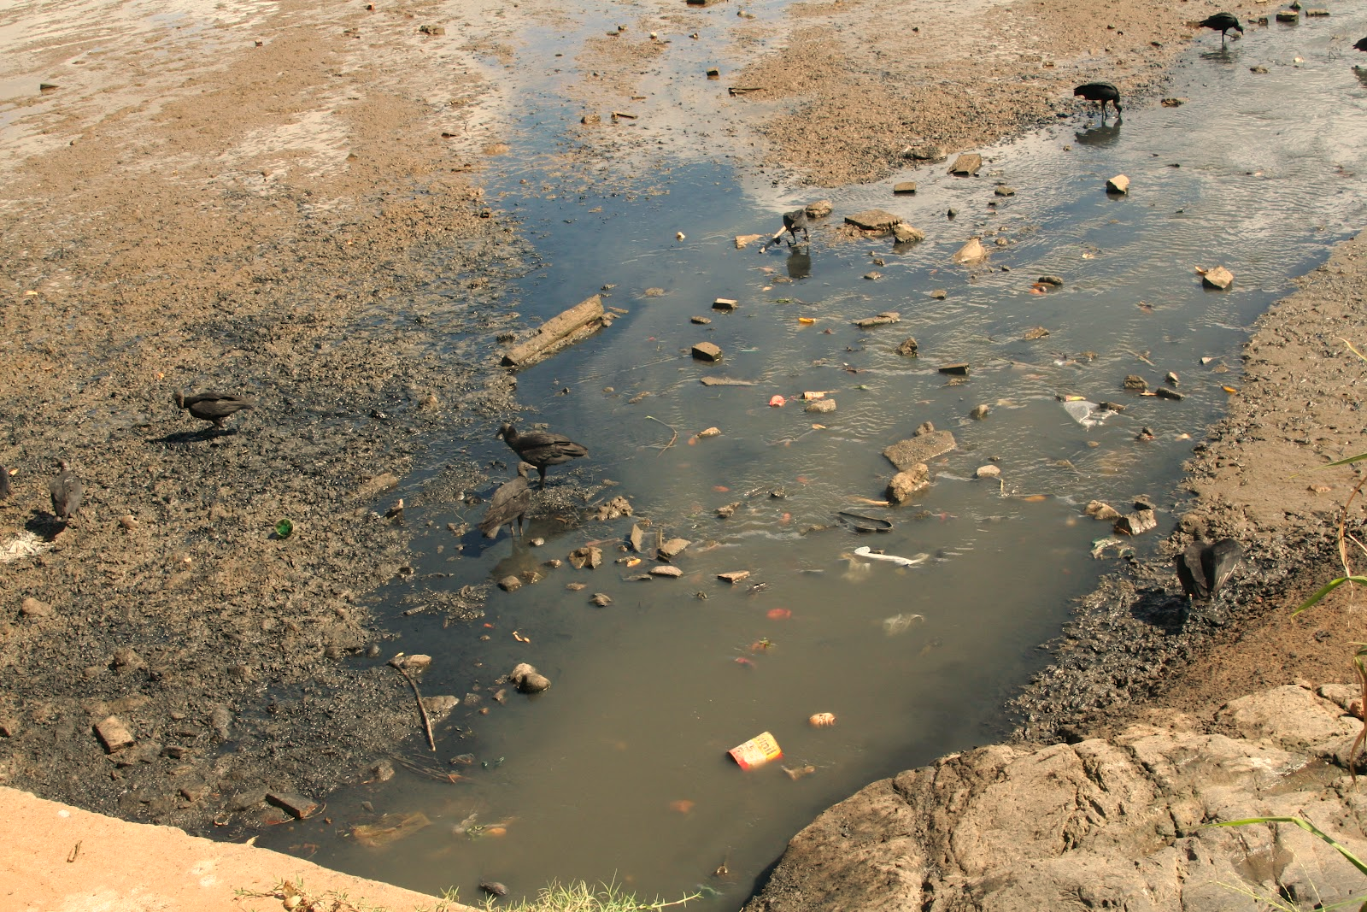

Slide 11
É Natal e desejo-lhes tudo de bom!
Aos meus Amigos e Poetas,
mais um Ano vencido!
Que a Paz continue, nesta Net,
com mais envios de
'"Amor"!

Slide 12
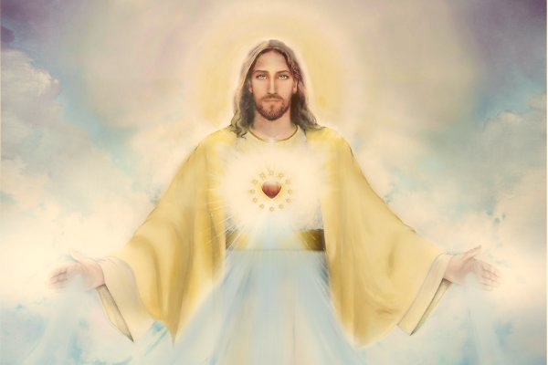

Slide 13
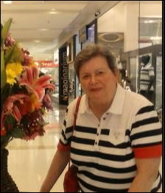
É o que lhes deseja a amiga e Poeta
Eda
" Poeta Amor"

Slide 14
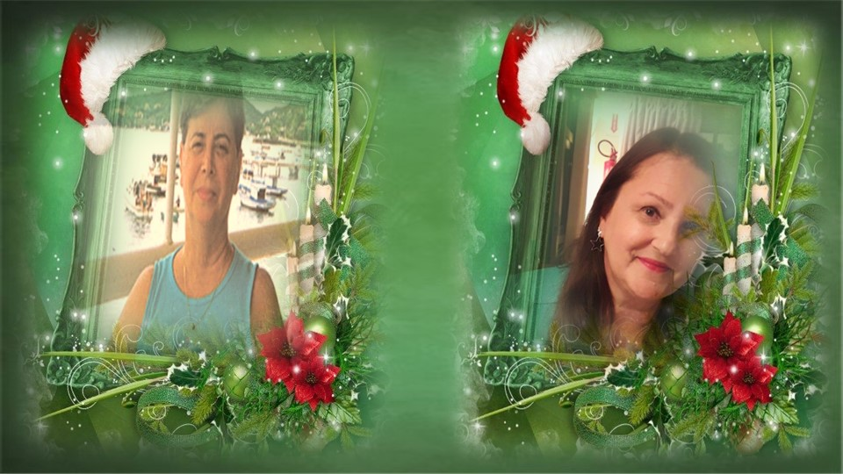
Eda Carneiro da Rocha
Cléo Menegatt

Slide 15

Imagens: Internet e Acervo Pessoal
Texto: Eda Carneiro da Rocha “Poeta Amor”
Música:Beautiful Christmas Music
The First Noel- Harp Flute And Cello
www.pinterest.com/cleonicemenegat/vídeos
www.sergrasan.com/cleoslides
Canal no Youtube:
https://www.youtube.com/channel/UCOqGbdkljrk4Oo-W1JKI0MA/videos?view_as=subscriber
Criação, Formatação e Edição:
Cléo Menegatt
cmenegatt2016@gmail.com

